Slide 1



OCB THE WARRIOR 2022
OCB THE WARRIOR 2022
HÀNH TRÌNH CHINH PHỤC PHƯƠNG ĐÔNG
HÀNH TRÌNH CHINH PHỤC PHƯƠNG ĐÔNG
Thời gian: 11/09/2022 – 24/09/2022

Slide 2


NỘI DUNG
Ý NGHĨA CHƯƠNG TRÌNH
1
THỂ LỆ THAM GIA
2
CƠ CẤU GIẢI THƯỞNG
3
CHI PHÍ CHƯƠNG TRÌNH
4

Slide 3
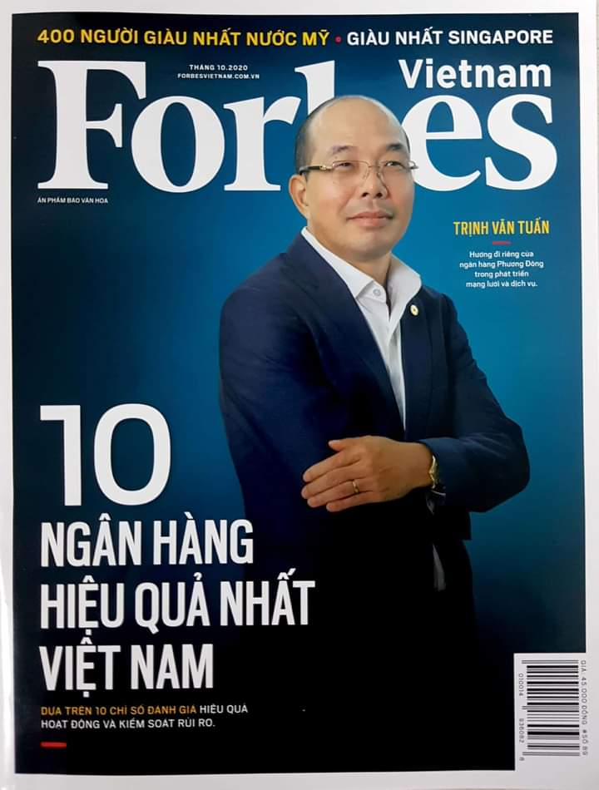
I. Ý NGHĨA CHƯƠNG TRÌNH (1/2)
OCB THE WARRIOR 2022
HÀNH TRÌNH CHINH PHỤC PHƯƠNG ĐÔNG
Như thông điệp của chủ tịch Trịnh Văn Tuấn trên tạp chí Forbes về hướng đi riêng của OCB trong phát triển mạng lưới và dịch vụ: “Đặt ưu tiên hiệu quả hoạt động và phát triển bền vững lên hàng đầu”.
Để tổ chức được phát triển bền vững và hiệu quả luôn ở mức cao nhất thì yếu tố tiên quyết là sự hiệu quả của chính mỗi CBNV, từng mắc xích tại Ngân Hàng Phương Đông. Vì vậy, K.QLTD tiên phong đề xuất tổ chức giải chạy bộ online với nhiều ý nghĩa thiết thực.

Slide 4





I. Ý NGHĨA CHƯƠNG TRÌNH (2/2)
2. Xây dựng văn hóa - Tạo sự gắn kết trong hoạt động cộng đồng chung mà CBNV toàn hàng đều có thể tham gia.
3. Tạo hình ảnh thương hiệu, quảng bá rộng rãi đến đại chúng với hình ảnh CBNV chạy bộ vì sức khỏe ở mọi miền tổ quốc – Nơi có mặt của mạng lưới chi nhánh OCB.
Tạo thói quen rèn luyện và nâng cao sức khỏe của mỗi CBNV.

Slide 5

II. THỂ LỆ THAM GIA (1/2)
1. Thời gian tổ chức
- Thời gian đăng ký: Từ ngày 22/08/2022 đến hết ngày 31/08/2022
- Thời gian giải diễn ra: 14 ngày. Từ ngày 11/09/2022 đến hết ngày 24/09/2022
2. Hình thức tổ chức
- Tổ chức theo hình thức trực tuyến: Người tham gia đăng ký giải trên nền tảng www.vrun.vn. Mỗi lần đi bộ, chạy bộ lưu lại kết quả trên app Strava. Kết quả sẽ hiển thị theo thời gian thực trên Bảng xếp hạng cá nhân và tập thể trên nền tảng VRUN.vn.
- Người tham gia tự chọn đường chạy bất cứ nơi đâu và thời gian bất cứ lúc nào để chạy. Không hạn chế số lần chạy trong ngày và trong thời gian diễn ra giải.

Slide 6
II. THỂ LỆ THAM GIA (2/2)
3. Đối tượng tham gia:
Toàn bộ cán bộ nhân viên đang công tác tại Ngân hàng Phương Đông.
3. Đối tượng tham gia:
Toàn bộ cán bộ nhân viên đang công tác tại Ngân hàng Phương Đông.
4. Cách thức đăng ký:
Bước 1
Tạo tài khoản trên www.VRUN.vn
Bước 2
Đăng ký giải OCB THE WARRIOR 2022: HÀNH TRÌNH CHINH ĐÔNG trên www.VRUN.vn
Bước 3
Tải và Sử dụng app Strava
Bước 4
(Mã tham gia: Lấy từ BTC)
Kết nối tài khoản Strava với tài khoản Vrun
Lưu kết quả mỗi lần đi bộ, chạy bộ trên app Strava

Slide 7

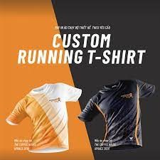

III. GIẢI THƯỞNG
GIẢI THƯỞNG | PHẦN THƯỞNG | ĐIỀU KIỆN
Giải Nhà Chinh Phục | Huy chương và Giấy chứng nhận | Đạt tối thiểu 50km trong thời gian diễn ra chương trình.
Giải Chiến Binh OCB | Áo chạy bộ OCB + Huy chương + Giấy chứng nhận | TOP 100 VĐV có thành tích cao nhất
Huy chương OCB
Áo chạy OCB
Giấy chứng nhận điện tử
GIẤY CHỨNG NHẬN
NGUYỄN VĂN A – THE WARRIOR 2022
Đã hoàn thành quãng đường 150 km

Slide 8
IV. CHI PHÍ TỔ CHỨC ONLINE (1/2)
Báo giá từ đơn vị tổ chức Vrun
STT | NỘI DUNG | SỐ LƯỢNG | ĐƠN GIÁ (vnđ) | THÀNH TIỀN | GHI CHÚ
I. Phần tổ chức vận hành giải trên app Strava và website nền tháng công nghệ 4.0 Vrun.vn
1 | Chi phí tổ chức bao gồm: Viết concept nội dung và quy tắc giải chạy riêng cho Đơn vị. Thiết kế banner, huy chương, bib, GCN. Vận hành đăng ký, kết nối dữ liệu người chạy với website. Tổng hợp kết quả trên hệ thống website và strava (Kết nối dữ liệu cá nhân, tổng hợp kết quả cá nhân và đơn vị). Tổng hợp thanh toán (tổng hợp đơn hàng, thanh toán). Lưu trữ kết quả (Lưu trữ kết quả cá nhân - tập thể). Chiết xuất danh sách (Danh sách tham dự, danh sách về đích, danh sách đăng ký mua hàng) | Từ1000 người/user trở xuống | 19,800,000 |  | * Giá 19.800.000 đồng áp dụng cho giải chạy có dưới 1000 người đăng ký; * Người thứ 1001 trở đi tính phí 6000 đồng/người; * Đơn giá chưa bao gồm VAT
II. Phần thưởng
Phần thưởng cá nhân (bằng hiện vật thật) - cá nhân tham gia có thể chọn phần thưởng cho mình (có tính thêm chi phí ưu đãi)
2.1 | Huy chương chất lượng tốt, tinh xảo. (thiết kế riêng và cung cấp bởi Vplus) |  | 155,000 |  | Sx 1 tháng, số lượng từ 300 huy chương
2.2 | Huy chương chất lượng tốt, tinh xảo. (thiết kế riêng và cung cấp bởi Vplus) |  | 275,000 |  | Sx 1 tháng, số lượng 100-300 cái
2.3 | Huy chương chất lượng tốt theo khuôn sẵn |  | 95,000 |  | Số lượng dưới 300 huy chương
2.4 | Áo runners - thiết kế theo sự kiện (thiết kế và cung cấp bởi Vplus) |  | 150.000 - 450.000 |  | Sx 15 ngày, số lượng từ 50 áo

Slide 9
IV. CHI PHÍ TỔ CHỨC ONLINE (2/2)
Chi phí dự kiến dựa trên số lượng CBNV tham gia dự kiến và giải thưởng:
Tổng số CBNV OCB ~4.500 => Số lượng dự kiến tham gia: 1.000 VĐV
Giải thưởng áo: 100 cái cho VĐV & 10 cái cho nhà tài trợ/BTC
Giải thưởng huy chương: 300 cái cho VĐV & 10 cái cho nhà tài trợ/BTC
LOẠI CHI PHÍ | SỐ LƯỢNG | THÀNH TIỀN (VNĐ)
Chi phí tổ chức và vận hành giải chạy Vrun | 1000 User | 19,800,000
Huy chương thiết kế | 310 cái | 48,050,000
Áo chạy bộ OCB | 110 cái | 22,000,000
Tổng chi phí dự kiến | 89,850,000

Slide 10
IV. CHI PHÍ (BÁO GIÁ TỔ CHỨC OFFLINE CHO NGÀY KICK OFF)
Báo giá từ đơn vị tổ chức Vrun
STT | HẠNG MỤC | ĐVT | ĐƠN GIÁ | SL | THÀNH TIỀN
I | ĐỊA ĐIỂM, TRANG TRÍ & TRANG THIẾT BỊ |  |  |  | 63,900,000
1.1. | Phí địa điểm | chỗ | 15,000,000 | 1 | 15,000,000
1.2. | Cổng phao | cái | 2,500,000 | 1 | 2,500,000
1.3. | Logo chữ giải cắt fomec | cái | 6,000,000 | 1 | 6,000,000
1.4. | Sân khấu | m2 | 220,000 | 15 | 3,300,000
1.5. | Backrop | m2 | 220,000 | 15 | 3,300,000
1.6. | Cờ cánh buồm in lụa 2 mặt | cái | 800,000 | 16 | 12,800,000
1.7. | Băng rôn xuất phát, kết thúc (1mx5m) | cái | 1,000,000 | 2 | 2,000,000
1.8. | Bàn tiếp nước + Hashtag cầm tay | cái | 600,000 | 8 | 4,800,000
1.9. | Âm thanh | bộ | 7,000,000 | 1 | 7,000,000
1.10. | In BIB | cái | 20,000 | 80 | 1,600,000
1.11. | Nước uống + điện giải + trái cây (80n) | gói | 3,200,000 | 1 | 3,200,000
1.12. | Vận chuyển trang thiết bị | xe | 1,200,000 | 2 | 2,400,000
II | NHÂN SỰ VÀ SUPPORTER |  |  |  | 10,000,000
2.1. | MC hoạt náo | người | 3,000,000 | 1 | 3,000,000
2.2. | Runner hướng dẫn khởi động | người | 1,000,000 | 2
2.3. | Nhóm nhảy thể thao | người | 2,000,000 | 5
2.4. | Thợ ảnh | người | 2,000,000 | 2 | 4,000,000
2.5. | Ekip quay film dựng trailer, clip giải | ekip | 15,000,000 | 1
2.6. | Nhân sự hỗ trợ (suppoter) | người | 500,000 | 6 | 3,000,000
 | CỘNG (I + II) CHƯA THUẾ |  |  |  | 73,900,000
III | PHÍ TỔ CHỨC QUẢN LÝ |  |  |  | 10,000,000
IV | TỔNG CHI PHÍ (I + II + III) |  |  |  | 83,900,000
 | THUẾ VAT (TẠM TÍNH 8%) |  |  |  | 6,712,000
V | TỔNG DỰ TOÁN CÓ THUẾ VAT |  |  |  | 90,612,000
* Tổ chức tại TP.HCM, có thể lựa chọn các địa điểm sau:
Khu đô thị Vạn Phúc
Khu đô thị Sala
Khu đô thị Phú Mỹ Hưng
Cự ly chạy: 5KM
Các hạng mục trong bảng báo giá này có thể điều chỉnh tùy theo yêu cầu của BTC

Slide 11
KẾT QUẢ KHẢO SÁT KHỐI QLTD (1/2)
Tình hình sức khỏe và tinh thần thể thao:
* Khảo sát 125/253 CBNV
* Khảo sát 125/253 CBNV
* Khảo sát 125/253 CBNV
* Khảo sát 125/253 CBNV
WHO khuyên tập thể thao từ 150 phút/ tuần

Slide 12
KẾT QUẢ KHẢO SÁT KHỐI QLTD (2/2)
Mong muốn tham gia giải chạy
* Khảo sát 125/253 CBNV
* Khảo sát 125/253 CBNV
* Khảo sát 125/253 CBNV
* Khảo sát 125/253 CBNV
23%

Slide 13
Ý TƯỞNG CHO SLOGAN CHƯƠNG TRÌNH
Phòng Thẩm định giá | Trung tâm TTĐ&PDTD | Trung tâm Xử lý giao dịch tín dụng | Phòng kiểm soát & Cải tiến chất lượng
Thể thao vui vẻ, mãi trẻ cùng OCB | OCB THE WARRIOR 2022 - Vượt Qua Giới Hạn Bản Thân | Luyện tập thể thao - Chinh phục đỉnh cao | Hành trình chinh đông
chiến binh - chiến đấu | Kiên trì rèn luyện, vượt lên chính mình | Chạy vì cộng đồng | Chiến binh OCB - Bê luôn giải thưởng
OCB sáng tạo, thông minh, chiến binh thần tốc | Chiến binh xuất kích - Về đích thần tốc | OCB - Vì một sắc xanh - cùng một nhịp đập. | Hành trình chinh phục Phương Đông.
Thách thức giới hạn | Có sức khỏe là có tất cả | Sức khỏe vạn niềm tin
Thức tỉnh sức mạnh bản thân - Bền bỉ - Chiến thắng | OCB RUNNING | Bức phá - Thần tốc
Khai phá sức mạnh bản thân | Chạy đi chờ chi | OCB cùng nhau tiến lên
Đoàn kết, sức mạnh, vượt qua | Vui mỗi ngày | Vượt Lên Chính Mình
Chạy để cùng phát triển | Thể Lực Tăng Cao - Tự Hào Chiến Thắng | vững vàng - bức tốc
Hãy chạy khi bạn có thể và chạy theo cách của bạn | Chạy vì tương lai | Vì sức khỏe cho ngày mai
Vượt qua giới hạn - Chinh phục Phương Đông | Chạy để khỏe, khỏe để thành công | Muốn khỏe đẹp thì phải tập thể thao
Khỏe mạnh để cống hiến | Khí chất Phương Đông, Nâng tầm cuộc sống | Khỏe để hành động
Just do it | Chiến đấu đến giọt mồ hôi cuối cùng | Be strong, be healthy
Play like a champion | OCB - Chiến binh xanh | Chiến binh OCB - Khởi động chắc - Chạy kiên trì- Tăng tốc về đích
Làm hết sức chơi hết mình | Run for the Cohesion | Vững Thể Chất - Cao Tinh Thần
BTC CHỌN LỌC CÁC SLOGAN HAY NHẤT
Thể thao vui vẻ, mãi trẻ cùng OCB
Hành trình chinh phục Phương Đông.
OCB sáng tạo, thông minh, chiến binh thần tốc
Thách thức giới hạn
Thức tỉnh sức mạnh bản thân - Bền bỉ - Chiến thắng
Chiến binh xuất kích - Về đích thần tốc
Luyện tập thể thao - Chinh phục đỉnh cao
OCB - Vì một sắc xanh - cùng một nhịp đập
Chạy đi chờ chi
Sức khỏe vạn niềm tin
Bức phá - Thần tốc
Chạy vì cộng đồng
Thể lực tăng cao – Tự hào chiến thắng.

Slide 14







Ý KIẾN GÓP Ý CỦA CÁC ĐƠN VỊ THUỘC KHỐI QLTD
Với chương trình online dành cho các nhân sự ngoài HCM- nên ra thể lệ tổ chức online Cùng 1 khung giờ để lan tỏa sức ảnh hưởng của chương trình và có tính hiệu quả.
Nên có những hội thao toàn hàng để tạo sự gắn kết.
Thường xuyên tổ chức những chương trình thế này để cán bộ giảm stress và nâng cao tinh thần thể dục thể thao sau những giờ làm việc căng thẳng.
Không nên giới hạn tốc độ, đề nghị ghi nhận sự nỗ lực của những người không thể chạy nhiều nhưng đi bộ được nhiều KM.
Vì một tập thể vững mạnh và bền bỉ.
Đề xuất thêm người thân của CBNV cùng tham gia.
Đề xuất phát huy chương trình thể dục thể thao tại cơ quan nhiều hơn, ví dụ mở lớp dạy yoga với giá ưu đãi, để CBNV nâng cao sức khoẻ để làm việc tốt hơn.
TRUNG TÂM XLGDTD
Nên chạy offline 01 lần/tuần hoặc 01 lần/2 tuần để trao đổi giao lưu.
TRUNG TÂM TTĐ&PDTD
PHÒNG THẨM ĐỊNH GIÁ

Slide 15

TRÂN TRỌNG CẢM ƠN
THANK YOU

